Slide 1
vehicle
임베디드 아두이노
motor
LiDAR
Ultrasonic
메인시스템
F Camera
SLAM
Path Panning
running algorithm
완료신호
sensor data
B Camera
L Camera
R Camera
slot coordinate
모터명령
(조향각, 속도)
AVM
서버
GPS
주차장 정보 갱신
슬롯 코너 좌표들
or GPS 정보도 입력받아서
가운데좌표 계산해서 좌표만 주기
라벨링된
영상
객체인식
(필요여부 확인)
다음에 이동할
점 좌표
slot number
의미분할
코너인식
파킹패스
슬롯할당
인식기(비전)
클라이언트

Slide 2
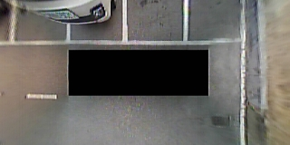
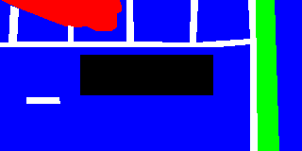
vehicle
EMBEDDED
MAIN SYSTEM
EMBEDDED
/scan
/steering_angle
LiDAR
/ultrasonic
Ultrasonic
/velocity
/gps
/pause
/odom
motor
/velocity
Compass
/steering_angle
GPS
/object_detected
(bool type)
/cmd_vel
Obj detection
parking slot 좌표
(int x, y)
parking done signal
(bool type)
F Camera
AVM module
B Camera
raw AVM
Segmentation
L Camera
R Camera
Simplified AVM
SERVER
Carking slot 인식 module
Corner
인식 module
parking slot number
processed AVM image
강화학습
module
CLIENT
Android App.
CAMERA VISION

Slide 3

현재위치 좌표
메인시스템
VISION PART
parking slot
coordinate
Ultrasonic data(int)
LiDAR data(float)
GPS data(lat, long)
Encoder data(float)
SERVER
EMBEDDED
SLAM
path planning
position info.
(when navigation flag on)
running algorithm
motor control
(angular, linear velocity)
navigation finish flag
EMBEDDED
parking finish flag
SERVER
sensor data
EMBEDDED
VISION PART
avm image

Slide 4
임베디드 아두이노

Slide 5
슬롯 코너 좌표들
or GPS 정보도 입력받아서
가운데좌표 계산해서 좌표만 주기
라벨링된
영상
객체인식
(필요여부 확인)
경로 좌표?
의미분할
코너인식
파킹패스
슬롯할당
인식기(비전)

Slide 6
메인시스템
Ultrasonic data(int)
LiDAR data(float)
GPS data(lat, long)
Encoder data(float)
parking slot
coordinate
EMBEDDED
SLAM
path planning
SERVER
position info.
(when navigation flag on)
running algorithm
motor control
(angular, linear velocity)
navigation finish flag
EMBEDDED
parking finish flag
SERVER
sensor data
EMBEDDED
VISION PART
avm image

